Slide 1



CAPTSONE
COMUNIDAD VECINAL
Nexobarrio
INTEGRANTES:
Ignacio Vidal Rojas
Asignatura: Capstone
Seccion: 001D
Profesor: Jorge Alberto Castro

Slide 2
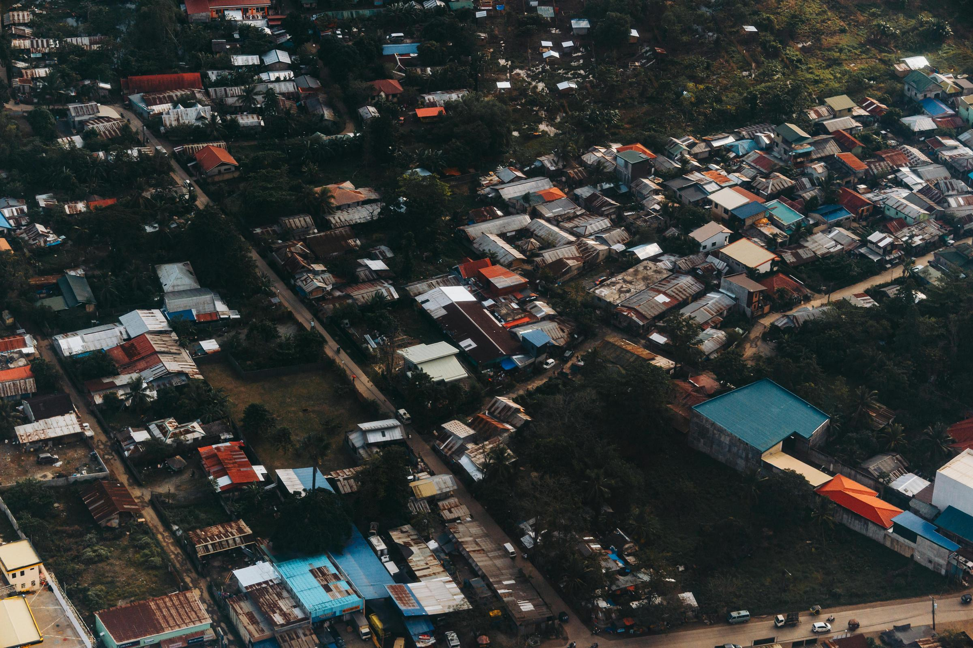
CONTEXTO
En esta presentación vamos a continuar con la propuesta de proyecto elegida, hablando de su tecnológica, documentación asociada, incluyendo la definición del equipo de trabajo, estimación de costos, cronograma de actividades, metodología utilizada y principales entregables del proyecto.

Slide 3
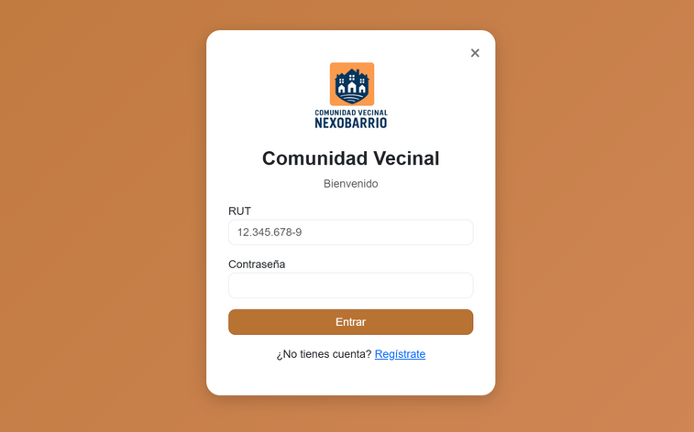
PROBLEMA
SOLUCION
Las juntas de vecinos en Chile presentan una baja adopción de herramientas tecnológicas para la gestión de sus procesos administrativos y comunitarios. La mayoría de sus actividades, como la inscripción de vecinos, emisión de certificados, postulación de proyectos, difusión de información y coordinación de actividades, se realizan de manera manual o con herramientas no integradas (papel, planillas, mensajería informal), lo que genera desorden, pérdida de información, retrasos en los trámites y dificultades en la comunicación entre el directorio y los vecinos.
Desarrollar un sistema informático (sitio web responsivo y/o aplicación móvil) que centralice y automatice los procesos de gestión de la junta de vecinos, permitiendo administrar de forma eficiente la información, trámites y comunicaciones con la comunidad.

Slide 4



OBJETIVOS DEL PROYECTO
OBJETIVO GENERAL
Desarrollar un sistema de gestión vecinal web y móvil que permita optimizar y digitalizar los procesos administrativos, comunicacionales y operativos de una junta de vecinos, facilitando la inscripción y validación de residentes, la emisión de certificados, la gestión de proyectos, reservas, solicitudes ciudadanas y la comunicación comunitaria, garantizando transparencia, trazabilidad y una experiencia de uso accesible para vecinos y directivos.
OBJETIVOS ESPECIFICOS
  Implementar un módulo de inscripción y registro digital de vecinos.
  Diseñar e implementar un sistema de solicitud y emisión de certificados de residencia.
  Establecer un canal de comunicación digital para notificaciones, noticias y avisos.

Slide 5

ALCANCE Y LIMITACIONES
QUE HACE | QUE NO HACE
Integración de Chatbot IA para ser un asistente para el seguimiento de consultas y solicitudes. Gestión de vecinos e identidad. Gestión de proyectos, solicitudes y actividades. Certificados digitales con trazabilidad. | No procesa archivos gigantes. No gestiona seguridad avanzada. No valida documentos oficiales con entidades externas.

Slide 6


METODOLOGIA
METODOLOGÍA TRADICIONAL (EN CASCADA)
El proyecto se desarrollará utilizando una metodología tradicional, la cual permite una planificación estructurada y ordenada del desarrollo del sistema, asegurando el cumplimiento de los objetivos definidos, los plazos establecidos y la documentación formal exigida para el Proyecto de Título.
¿POR QUÉ METODOLOGÍA TRADICIONAL PARA EL PROYECTO?
  Permite una definición clara y completa de los requisitos desde las etapas iniciales
  Facilita la planificación detallada del proyecto, incluyendo cronograma, costos y recursos
  Asegura una documentación formal y trazable en cada fase del desarrollo
  Permite un control ordenado del avance, alineado con los entregables académicos
  Se adapta adecuadamente al desarrollo de sistemas web, considerando un alcance definido

Slide 7

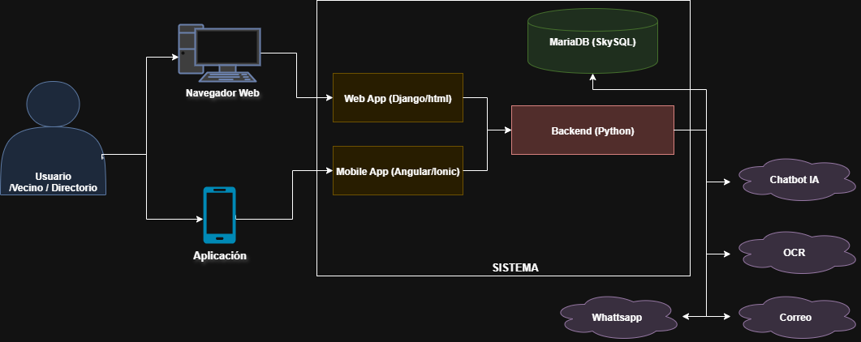
ARQUITECTURA DEL PROYECTO
La arquitectura del sistema es de tres capas(o N-Capas ) (presentación, lógica y datos), complementada con servicios externos como notificaciones (WhatsApp/Correo), OCR y chatbot con IA, entregando orden en el desarrollo, seguridad, escalabilidad y facilidad de mantenimiento, permitiendo además que el sistema funcione tanto en web como en móvil e integrando servicios externos de forma controlada.

Slide 8



Vecino
Representa al usuario general de la comunidad. Sus capacidades están limitadas a acciones que no requieren autoridad administrativa.
Directorio (Secretario)
Se enfoca en procesos documentales y comunicación institucional, por lo tanto administra las funciones relacionadas a certificados, noticias y notificaciones.
Directorio (Tesorero)
Está enfocado en procesos que involucran recursos, control y transparencia, especialmente en proyectos y reservas pagadas
Directorio (Presidente)
El Presidente es el responsable máximo y tiene acceso a todas las funciones administrativas, incluyendo las más críticas.
ROLES
INFORMACION SOBRE ROLES

Slide 9
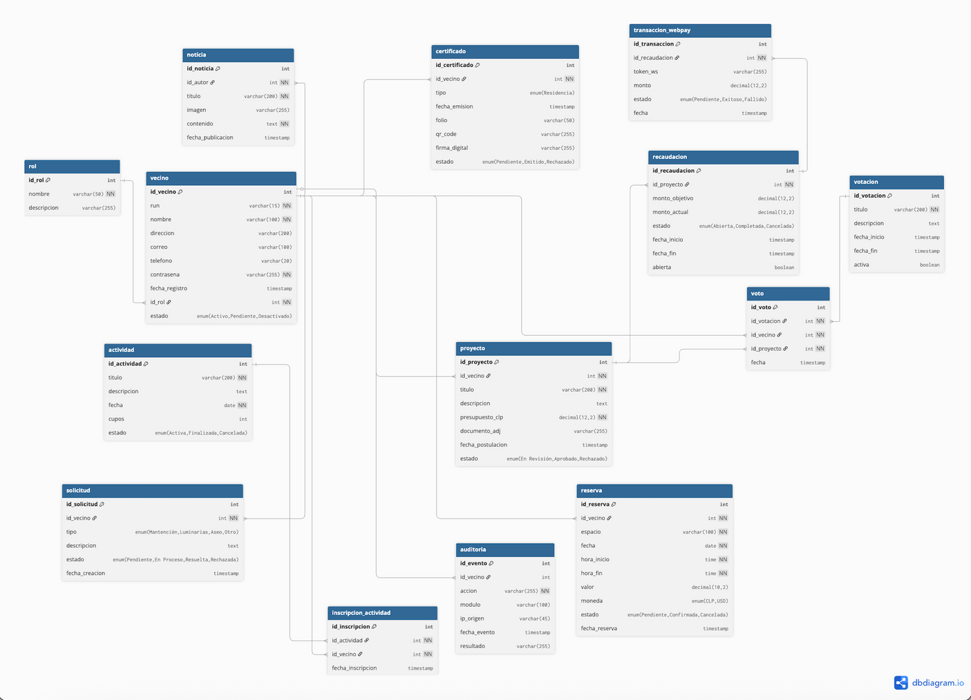
BASE DE DATOS

Slide 10

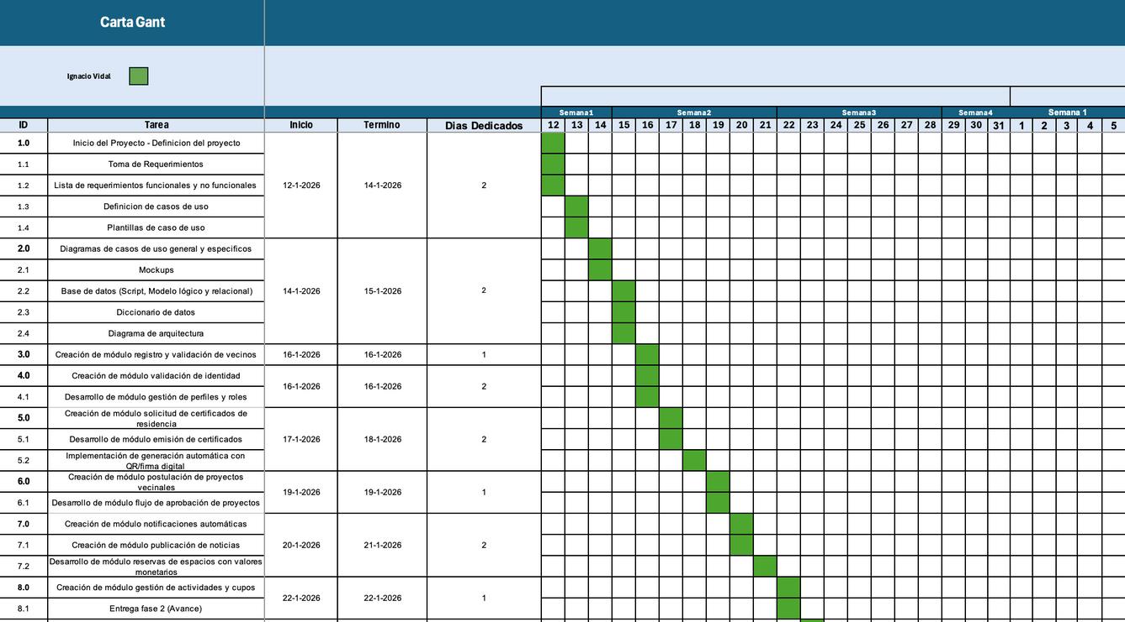
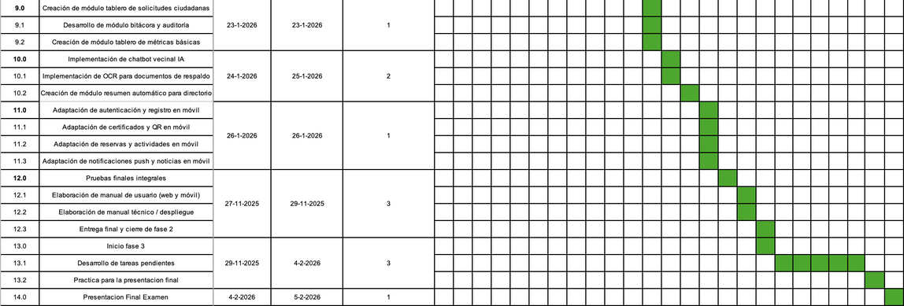
CRONOGRAMA

Slide 11

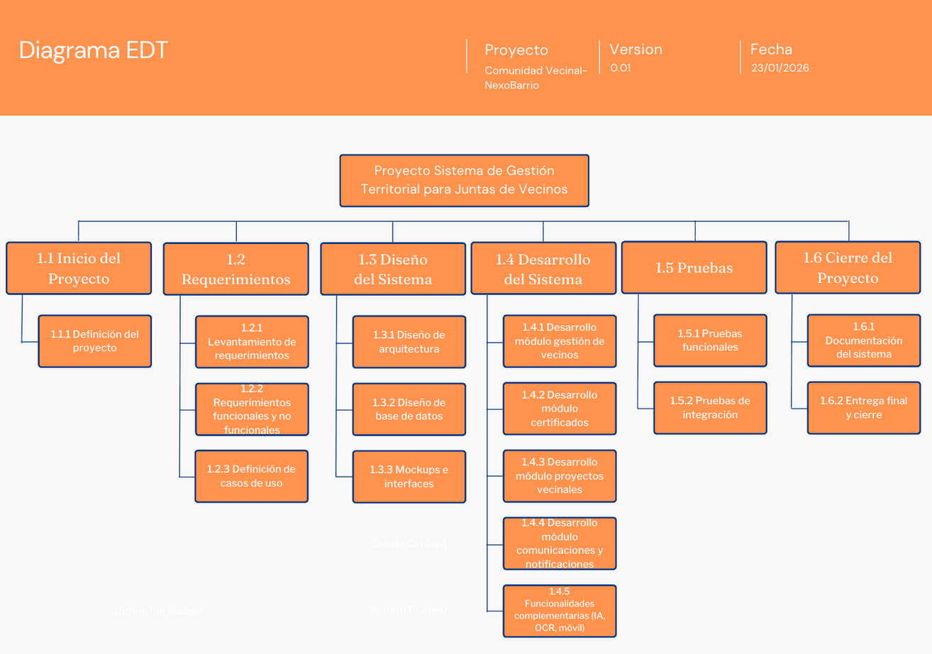
DIAGRAMA EDT

Slide 12

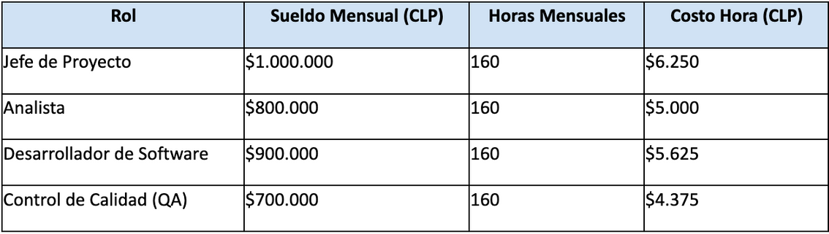
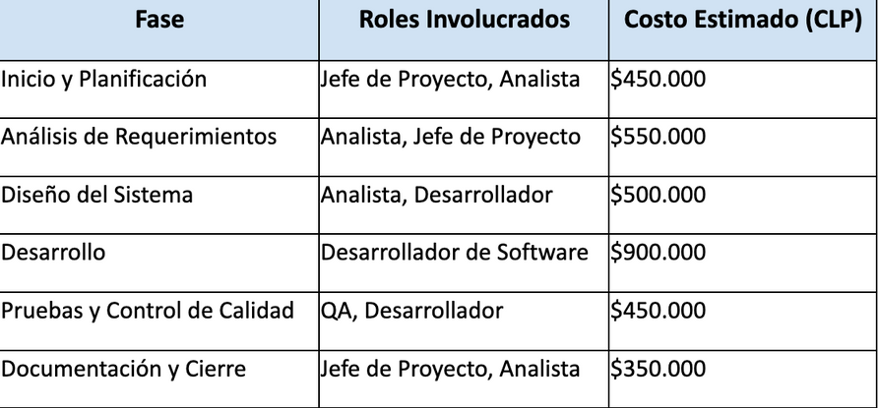
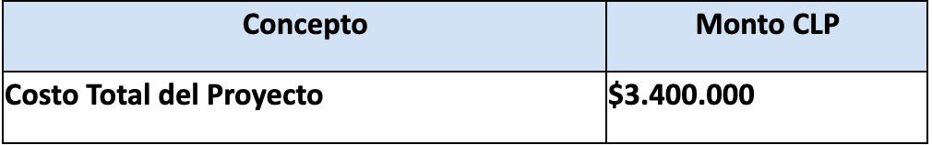
COSTOS
Costo total base esfuerzo hora-persona
Costos por Fase del Proyecto
Costos total

Slide 13











STACK TECNOLOGICOS
FRONTEND
BACKEND
EXTENSIONES

Slide 14

DEMOSTRACION DEL PROYECTO

